Slide 1
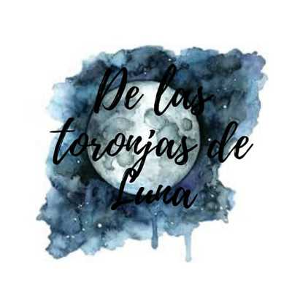
Rubén Domínguez 4ºB
PORTAFOLIO

Slide 2
1-Diario de actividades 2-Reflexiones 3-Conclusión
ÍNDICE

Slide 3
Diario de Actividades(1-2)
1-Fake news sobre los Alba : Esta actividad la realicé el 8 de mayo del 2020.Había que hacer dos noticias ,una verdadera y una falsa .Las hice con la estructura de la noticia y sobre temas relacionados con la obra “La casa de Bernarda Alba ”. Creo que los hice muy bien ya que me resultó muy fácil leer esta obra ,aunque normalmente me resulte un poco díficil de leer .Esta actividad me ha gustado mucho ya que la obra me gustó mucho y me resultó muy fácil de leer y muy interesante .
2-El Ministerio del Tiempo: Esta actividad la realicé el día 5 de junio del 2020 y se trataba de hacer una carta dirigida al gran poeta Federico García Lorca ,desde la actualidad .Realicé una carta con la estructura de una carta y donde le contaba mi admiración hacia él y su obra .Principalmente su defensa de las libertades y la igualdad social de las personas .La hice muy bien ya que revisé toda su vida .Me gusto mucho ya que me hizo investigar la vida y obra de este gran poeta .

Slide 4
Diario de Actividades (3-4)
3 -Poemas en Cómic : Esta actividad la realicé el dia 29 de Mayo del 2020 y se trataba de hacer un cómic que correspondiese ,los personajes y paisajes ,con un poema de Federico García Lorca .Tuve que elegir el poema según los personajes que tenía la aplicación para hacer el cómic ,ya que no había muchos paisajes ,pero al final puede elegir uno de mares y barcos .Esta actividad cumplía todas las características que pedías por eso creo que estuvo bastante bien .Esta actividad me ha gustado mucho por que me tuve que aprender a manejar el programa para hacer el comic y me resultó muy fácil e interesante .
4-Herbario Lorquiano : Esta actividad la realicé el día 2 de Junio del 2020 .Había que hacer un cartel con una de las flores de Lorca y una composición .Utilicé un programa de ordenador para poder realizar la composición del cartel . Creo que estuvo muy bien ya que cumplía todas las características que nos pedías .Me gusto mucho esta actividad por que tenían que utilizar un programa ,que menos mal que estudié en informática .

Slide 5
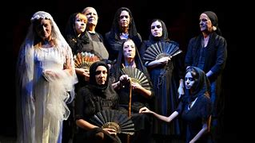
Diario de Actividades(5)
5-La Casa De Bernarda Alba : Esta actividad la realicé el día 10 de Mayo de 2020 y era una actividad sobre la obra de Federico García Lorca ,”La Casa de Bernarda Alba “ .Era realizar un análisis de la obra ,donde había que describrir los personajes principales ,explicar el luto en la obra ,Hablar de Adela y los símbolos de Lorca ,en fin ,un trabajo súper interesante .Este trabajo me salió muy bien ,ya que me gustó mucho hacerlo .Es más ,la obra me resultó muy corta ,me dejó con ganas de más .También me gustó mucho el proyecto B de esta actualidad pero me decante por el proyecto A .que era un análisis de la obra .

Slide 6
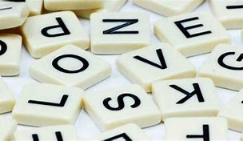
Reflexiones
Me ha gustado mucho estas distintas formas de trabajar ,me han parecido muy originales y muy divertidas .Se salen de lo de siempre y es una nueva forma de aprender y en este caso de aprender literatura .Has sabido aprovechar esta situación de la pandemia tan difícil de llevarla a cabo por los medios y por tantas limitaciones .Sin lugar a dudas ,mi gran enhorabuena por tu trabajo .

Slide 7
Conclusión
Creo que esta manera de aprender es muy buena ,apropiada y muy interesante ,apesar de las circunstancias ,me han parecido una forma muy divertida y amena de hacer actividades y trabajos .Nunca había probado hacer trabajos así y lo recomiendo ya que aprenden las cosas sin darte cuenta ,bien y sobretodo ,gustándome a mi ,que es lo mas difícil .He disfrutado mucho realizando estas tareas .

